Slide 1
Delegate
함수를 대신 실행해 주는 객체 (간접 실행)
함수를 변수처럼 배열로 선언하거나 매개변수(함수의 입력 값)으로 활용
입력 값으로 받은 함수를 실행하는 것을 Callback 이라고 함
스레드에서 또 다른 스레드의 함수를 호출할 때 사용되기도 함
Delegate의 입출력 자료형과 Method의 것이 같아야 함
void Method1(int a)
delegate
void Method2(int a)
Delegate void myDelegate(int a)
void Method3(int a)

Slide 2
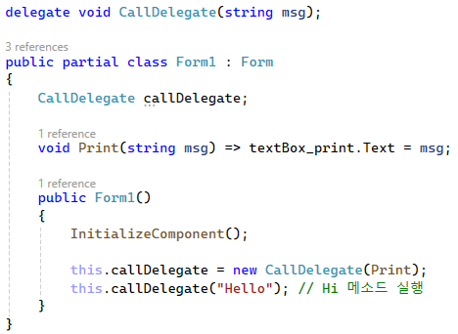
Delegate
활용 예시
delegate 정의
delegate 인스턴스 선언
delegate 인스턴스 생성
delegate를 통한 메소드 호출 및 입력 값 전달

Slide 3
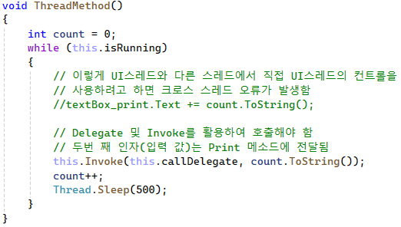
Delegate
Invoke()
다른 스레드에서 UI 스레드의 컨트롤(버튼, 텍스트 박스 등)을 접근 할 때 사용
Invoke() 없이 직접 컨트롤에 접근 시 크로스 스레드 오류 발생

Slide 4
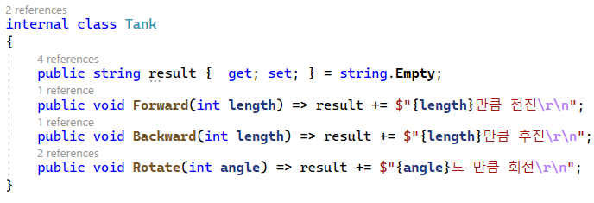
Delegate
하나의 대리자에 여러개의 함수를 등록하는 것도 가능

Slide 5
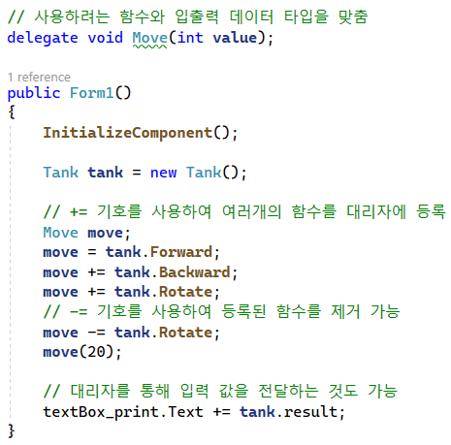

Delegate

Slide 6
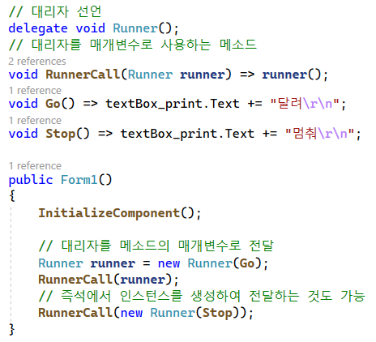
Delegate
대리자는 함수의 매개변수로 사용될 수 있음

Slide 7
Event
특정 알림(Event)을 설정하여, 해당 알림이 발생하면 연관된 모든 메소드(Event Subscriber)가 일괄적으로 실행
특수한 형태의 delegate라고 할 수 있음
EventHandler 라는 객체가 delegate의 역할을 수행
delegate와 다르게 주로 클래스 내부에 선언
WinForm, WPF 등에서 마우스 클릭, 마우스 오버, 마우스 아웃, 키보드 입력 등 모두 Event에 해당

Slide 8
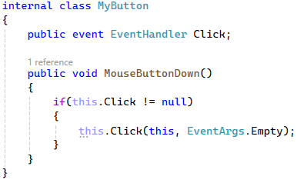
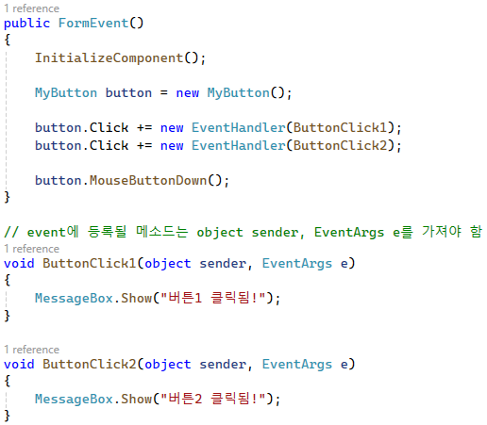
Event

Slide 9
실습. Delegate
Delegate를 사용하여 Event 시스템을 구현하기
EventDelegate라는 이름의 delegate를 선언
EventManager 클래스
Event 이름, EventDelegate가 각각 Key, Value로 된 Dictionary 포함
이벤트 등록 메소드에서는 Dictionary에 이벤트를 추가
이벤트 삭제 메소드에서는 Dictionary에서 이벤트를 제거
이벤트 실행 메소드에서는 Dictionary 안에 있는 이벤트를 선택하여 Invoke()
Form 에서 EventManager 클래스의 인스턴스를 생성하고 Form의 메소드들을 이름과 함께 EventManager에 등록
Push 후 GitHub Repo. URL을 슬랙 댓글로 제출

Slide 10
Task, async, await
간편하게 멀티스레드를 구현하기 위한 기능
Task, Task<T>
비동기 작업을 나타내는 객체
비동기 작업의 완료, 실행, 또는 함수 실행 결과를 반환하는 역할을 수행
async
메소드 선언 앞에 async가 있다면 비동기로 실행이 가능한 메소드
void, Task 또는 Task<T> 만 반환할 수 있으나, void 반환 시 호출하는 쪽에서 비동기 처리가 불가능
await을 통해 호출되어야 비동기로 작동함
await
작업이 끝나기를 기다리지만 스레드를 멈추지는 않음
Task 또는 Task<T> 반환 하는 메소드만 기다리를 수 있음
async로 선언된 메소드에서만 사용 가능

Slide 11
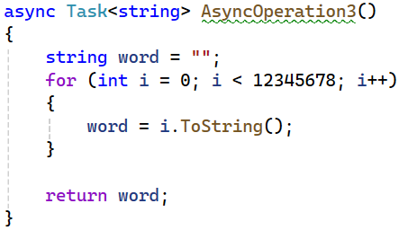

Task, async, await
async로 선언되고 Task를 반환하는 메소드를 async로 선언된 다른 메소드에서 await으로 호출해서 사용하는 것이 기본적인 사용법
* await을 사용하기 위해 호출하는 쪽도 async로 선언돼야 함
* AsyncOperation3()가 끝나기를 기다리지만 스레드를 멈추지는 않음

Slide 12
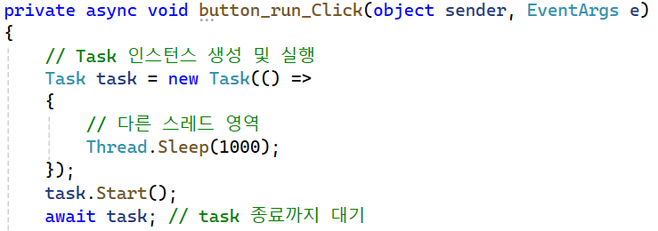
Task, async, await
async로 선언된 메소드 내부에서 Task 객체를 생성하고 바로 await을 사용하여 비동기 처리를 하는 것도 가능

Slide 13
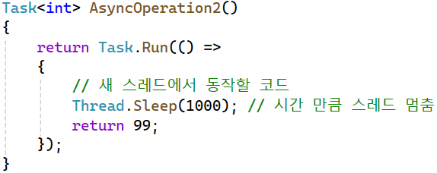
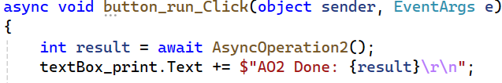
Task, async, await
async로 선언되지 않은 메소드도 Task를 반환한다면 await으로 호출하여 비동기 처리 가능

Slide 14
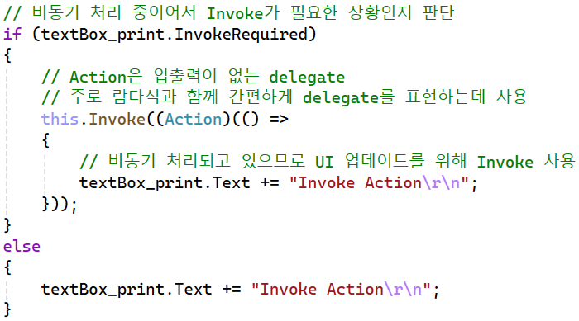
Task, async, await
async로 선언된 메소드는 비동기 방식으로 호출될 가능성이 있으므로 UI 컨트롤 수정은 Invoke를 통해서 처리

Slide 15
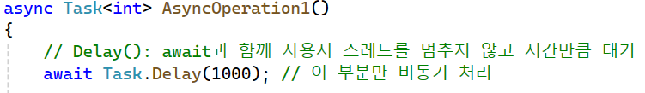
Task, async, await
Task.Delay()를 사용하여 await 과 함께 사용할 때 스레드를 멈추지 않고 대기하는 것이 가능
즉, UI 스레드나 다른 스레드의 동작을 차단하거나 방해하지 않음
주로 I/O 대기, 네트워크 요청 대기 등에서 활용

Slide 16
실습. async, await
Task, async, await을 사용하여 아래 기능을 구현
버튼을 클릭하여 텍스트 파일을 선택하면, 파일의 내용을 텍스트박스에 표시해주는 프로그램
텍스트 파일을 비동기적으로 읽어오는 ReadFileAsync 메소드 작성
StreamReader를 이용하여 파일의 내용을 불러오고, StreamReader에 내장된 ReadToEndAsync() 메소드를 사용하여 읽어오는 부분도 비동기처리
Push 후 GitHub Repo. URL을 슬랙 댓글로 제출

